Slide 1


手机上的传感器实验4
多传感器值的应用

Slide 2
实验内容
1. 实验目的
2. 实验设备
3. 实验内容
4. 实验步骤
5. 实验报告及要求

Slide 3
实验目的
通过实验，学习用手机上的多个传感器的值共同计算需要结果的方法，尝试实现解决几个计算问题的方案。

Slide 4
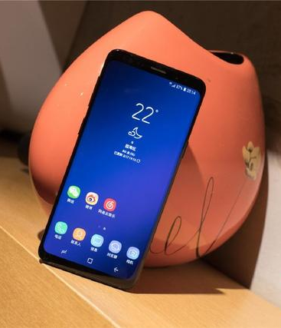
实验设备
手机一部。
绳子
尺子等测量工具。

Slide 5
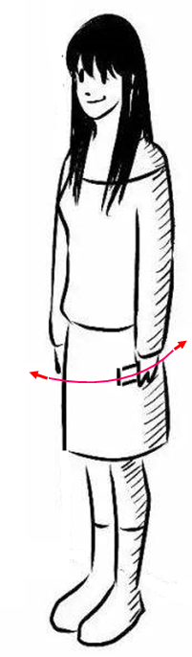
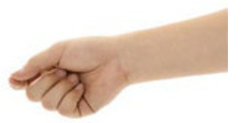
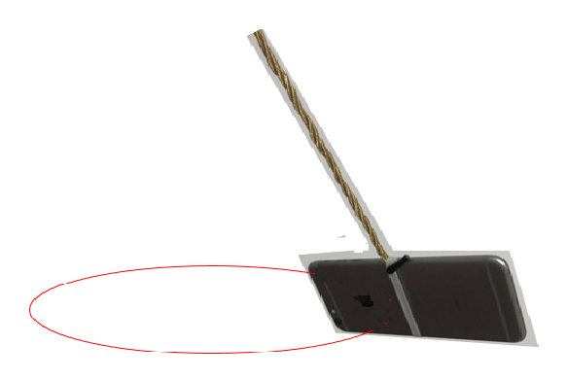
实验内容
一、测手臂的长度：做一个小程序（或其他可以显示的工具），实时读取并记录手握手机在垂直于水平面的平面上摆动时手机上的传感器的值，并计算和显示手臂的长度 ；
二、 测转圈的半径：做一个小程序（或其他可以显示的工具），实时读取并记录手机在平行于水平面的面上做圆周运动时手机里的传感器的值，并计算和显示手机做圆周运动的轨迹半径；

Slide 6
实验步骤
1、按照实验内容的描述，首先确定自己的实验方案，用什么原理、用什么传感器的值、用什么计算方法来获得想要的值。
2、验证实验方案和计算方法。按照自己设计的方案，读取传感器的值，计算所要求的结果，并用其他方法验证（如用尺、照片、量角器通过几何计算得到的结果）
3、编写小程序，使得手机上可以实时显示测量计算的结果。如果不会编写小程序，建议学习一下。如果一时学不会，就用计算机编程实现计算和显示部分。
4、程序做好了，就重复做几次测量（在不同的摆手幅度、速度下测量，用不同的绳子长度、旋转半径测量），将自己程序显示的结果，与用其它测量方法得到的结果进行验证比较。
5、撰写实验报告。

Slide 7
实验要求
1. 理解实验要求
2. 独立完成实验
3. 书写实验报告（ 电子档实验报告由学习委员收齐，在两周内，通过电子邮件一起发给助教瞿荣辉，纸质档报告等将来回到学校再提交。收件邮箱为：quronghui@hust.edu.cn ）

Slide 8
实验报告
书写实验报告至少包括以下几点：
1. 实验目的
2. 实验内容
3. 实验方案（包括原理、计算公式）
4. 实验过程、数据、结果（可以附上照片和截屏）
5. 程序核心代码及注释
6. 实验总结及问题分析

Slide 9
实验时间及地点
时间：第10周星期五（ 4月24日）晚上18:30-21:50
地点：在各自家里实验
在实验课的上课时间，宋老师及助教瞿荣辉，会在微信群里给大家答疑。

Slide 10
注 意 事 项
1、细心，不要摔坏了手机
2、独立思考，亲自动手

Slide 11
祝大家实验顺利、都有收获！

